Slide 1
Первый БИТ и Клеверенс
Работали, работаем и будем работать!

Slide 2
Более 20 лет на ИТ-рынке
88 офисов в 58 городах 5 стран: России, Украины, Казахстана, ОАЭ и Канады
Крупнейшая региональная сеть 1С:Франчайзи
Более 50 собственных отраслевых IT-решений для разных организаций
12 000 касс на обслуживании
4 000 Клиентов по ЕГАИС
Более 10 000 Клиентов на семинарах по ЕГАИС по России

Slide 3
Программы 1С и других партнеров
Торговое оборудование для торговли и общепита
IT-оборудование для бизнеса
Сервисы: ИТС, ОФД, ЭЦП, ЭДО и многие другие
Услуги сертифицированных IT-специалистов
Линия консультаций 24/7

Slide 4
5000+ лицензий Клеверенс!
2010
2011
2012
2013
2014
2015
2016
2017
2018

Slide 5
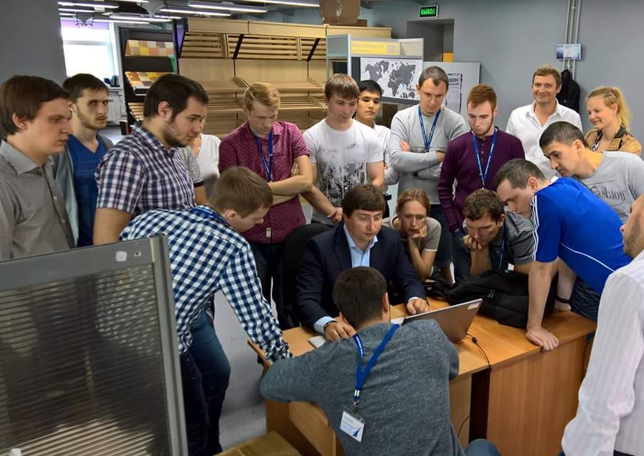
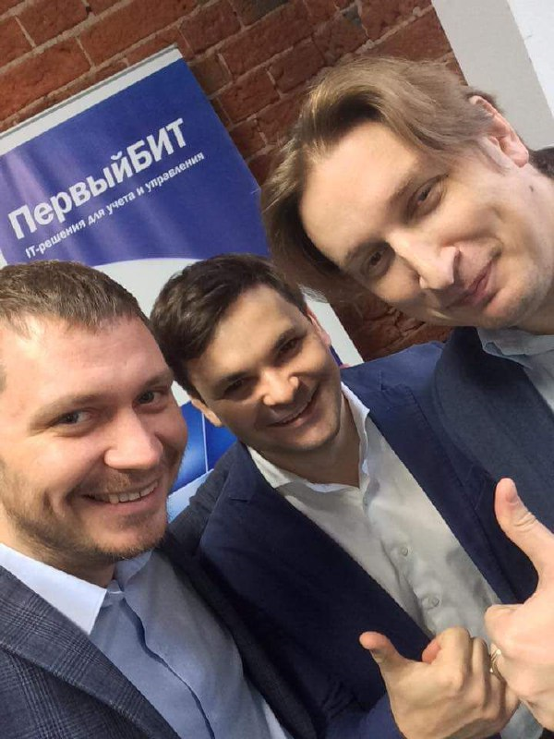
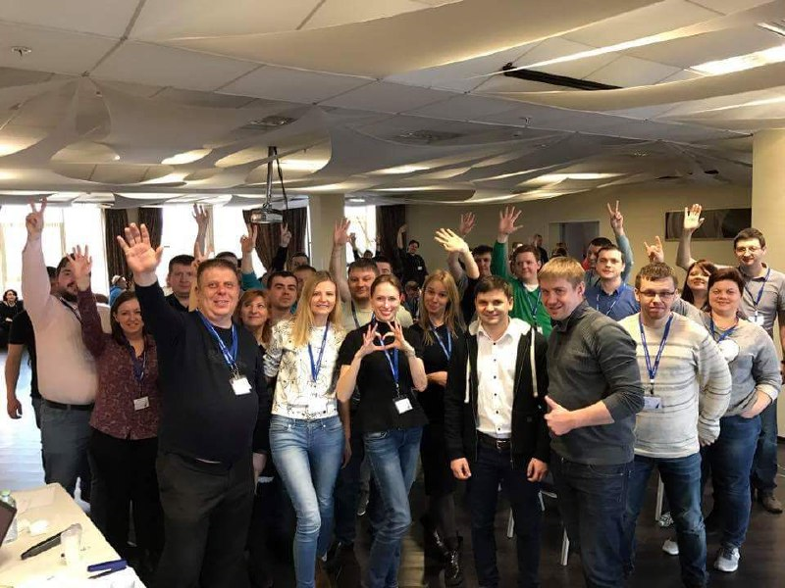
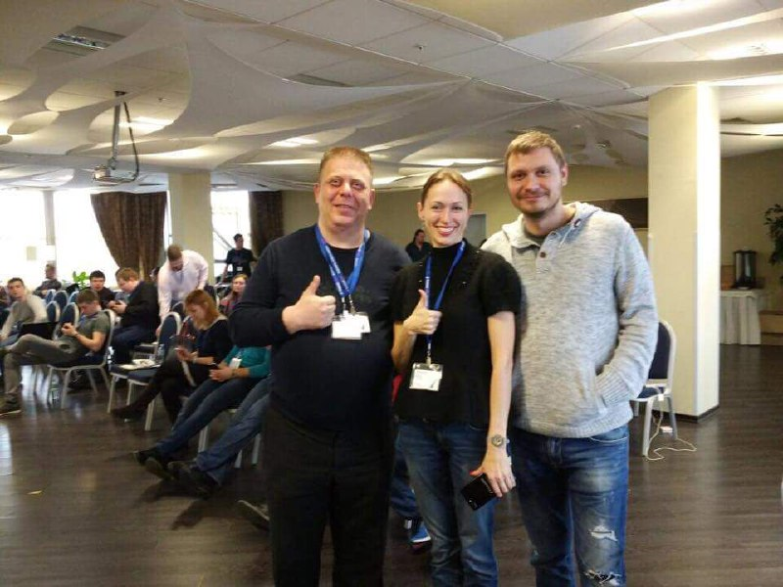

Slide 6
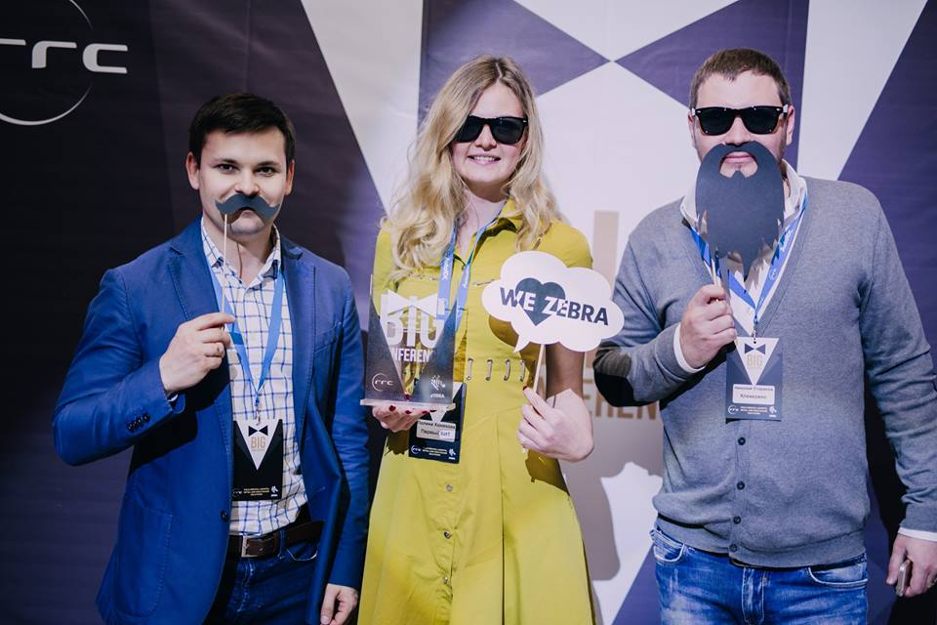
Всегда в тренде!

Slide 7
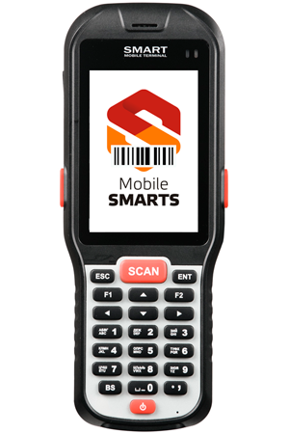
Воробей Маркет

Slide 8
Yves Salomon

Slide 9
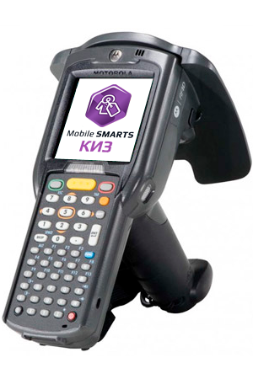
Yves Salomon

Slide 10
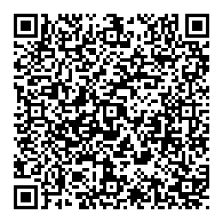
Полина Хомякова Pvhomyakova@1cbit.ru 8 (926) 936-85-80
Спасибо за внимание!

